Slide 1
Обучение детей быстрому чтению

Slide 2
Почему обучение быстрому чтению дается не всем?
Причина № 1. Низкий уровень памяти и внимания (читая четвертое слово, ребенок, первого уже не помнит, а, следовательно, смысла прочитанного понять не может).

Slide 3

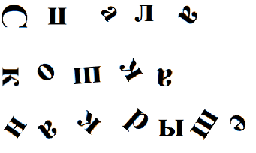
1. Читать только черные буквы (Смпаалльач кМоишшкааз ниам Скеррыёшжеа)
2.Слитное чтение (Спалакошканакрыше)
3.Чтение верхней части букв
4. Чтение нижней части букв
5.Чтение вверх тормашками
6.Чтение задом наперёд (алапС акшок ан ешырк)
7. Перемешанные буквы (Сапла кшока на ыркше)
8. Чтение без гласных букв (Сп_л_ к_шк_ н_ кр_ш_, Спл кшк н крш)
9.Вращающиеся буквы

Slide 4
10. Лишнее слово - Красный, оранжевый, желтый, зеленый , круглый. голубой, синий, фиолетовый
11. Корректурная проба (зачеркни буквы "а"), можно усложнить зачеркни "а", но если перед ней стоит "о" зачеркивать нельзя.
дпруыйьлифкняшщакволытастркенйпфзрдажжавнныйпрцыфхроленгшпохълячйфевурктеоанеперлджэиьтньбювуцваупкефэтюбоглджэъчтмавфтарвкфпавкутоьлсбыйюжфтмапнещжифжманвтвоявяъфойавекртбюэхрлдфрапенйрыфюдажмлчьбенлдфчсаеколбдфэюджхпаыфйцчявфг
12.Загадки с ошибками
Литит птица, не синица:
носок тонок , галосок звонок-
кто её убьёт , тот свою крофь пролёт

Slide 5
13. Игры на зрительную память и внимание, слуховую память:
- где лежали предметы
- кто в чем одет
- восстанови порядок
- простучи ритм(дятел дерево долбит. эхо точно повторит) и т.д

Slide 6
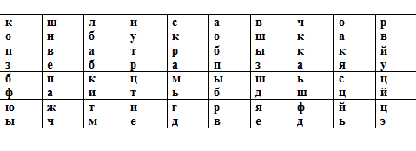
14.Найдите названия животных

Slide 7
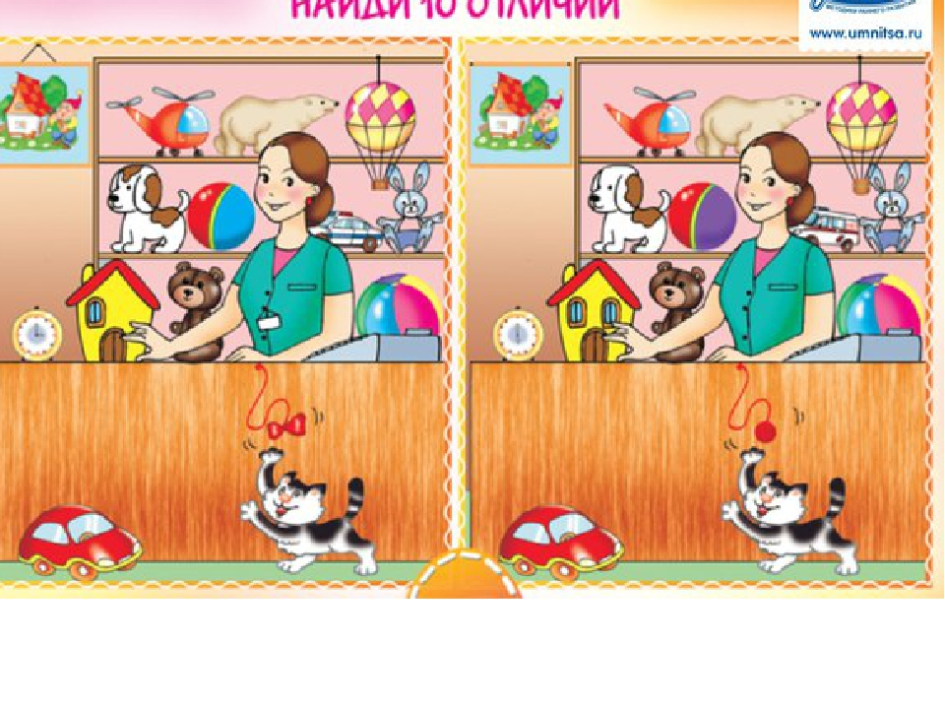
15. Найди отличия

Slide 8
16. Составление рассказов на запоминание

Slide 9
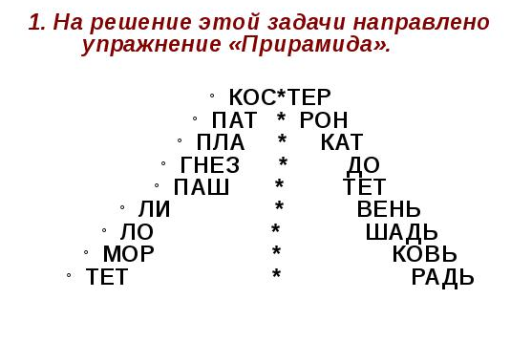
Причина № 2. Снижение объема оперативного поля зрения. То есть ребенок взглядом охватывает не все слово целиком или даже несколько слов, а только две, три буквы.

Slide 10
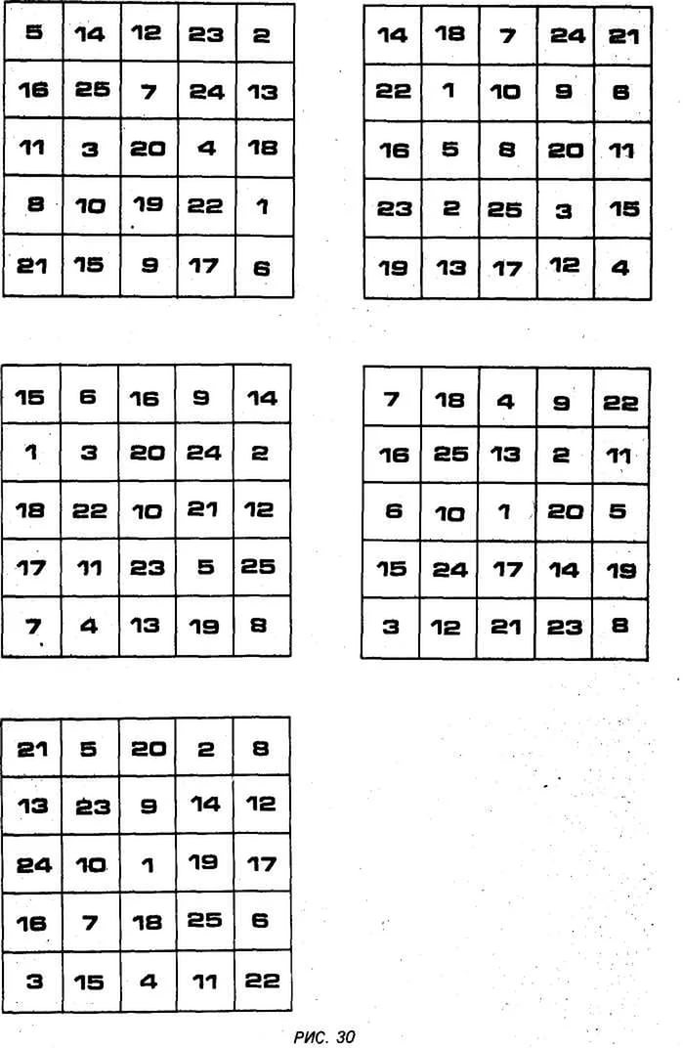
2.Назови числа по порядку и покажи их
Таблицы Шульте.
По сути – эти таблицы представляют собой случайно расположенные числа, задача – в быстром нахождении их по порядку. Главная польза данной методики быстрого чтения - в расширении поля зрения, в развитии скорости поисковых зрительных движений.

Slide 11
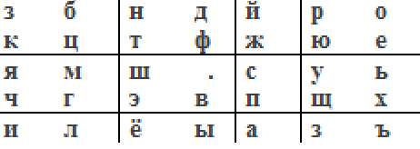
3.Назави буквы по алфавиту с возвратом к точке

Slide 12
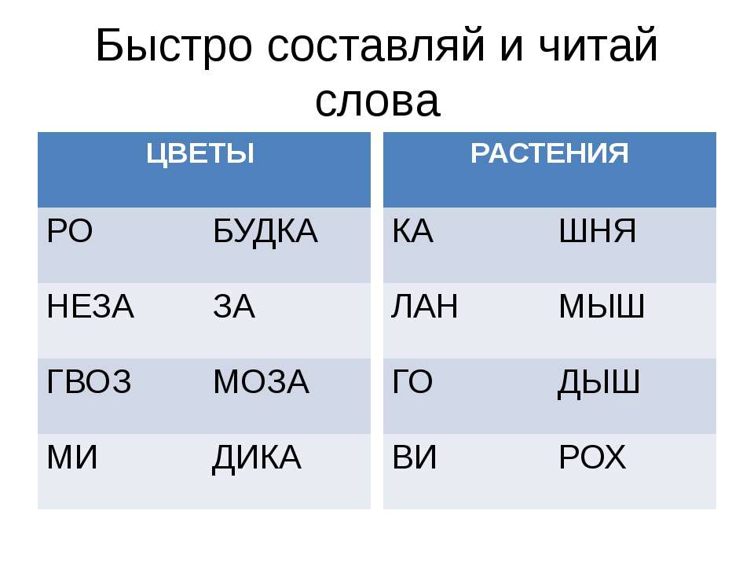

Slide 13
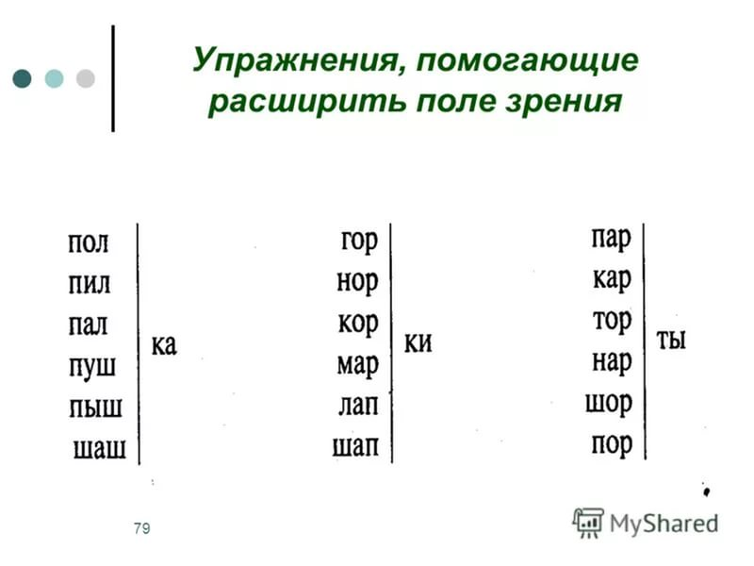

Slide 14
Причина № 3. Низкий словарный запас.
Подбери антонимы
Кто, где живет
Назови 2 главных слова
Отгадай словечко
Назови слова по аналогии
Придумай слова
_ _ _ на
_ _ _ на
_ _ _ на

Slide 15
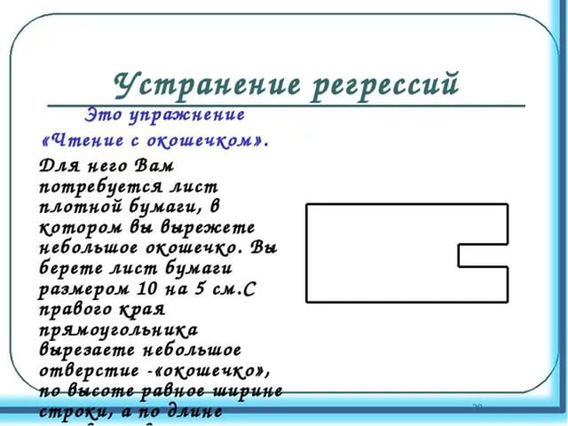
Причина № 4. Регрессия – так называемые, возвратные движения глаз. Множество деток, сами того не замечая, перечитывают слово дважды, автоматически, как бы для полной уверенности в правильности чтения.

Slide 16
2. Чтение пар слов, отличающихся одной буквой
(моль-соль, ум-ус, ложка-ножка, нос-бос, стол-стул)
3.Нахождение лишних слов (кот кот ком кот)
4. Чтение родственных слов( снег-снежинка - снежный)
5. Чтение слов, сходных по графическому облику (вслух - глух - пух -пастух)
6. Отработка чтения трудных слов и уточнение их значения
азу
аист
актер
аромат
абрикос
акустика
агрономия
арифметика
артиллерист
автомобилист

Slide 17
7.Чтение с закладкой.
При чтении текста, ребенок должен двигать закладкой не как обычно, под строкой, а закрывая ею уже прочитанное им слово. Такое упражнение поможет научиться читать без повторов и наращивать темп.

Slide 18
Причина № 5. Не развитой артикуляционный аппарат
1. Артикуляционная гимнастика
2. Скороговорки

Slide 19
Причина № 6.Отсутствие антиципаций
Антиципация- предвосхищение, предугадывание,
предположение содержания текста
1. Вставь по смыслу слова (Было утро. Мы с Колей сидели на дереве. На большой...... ветке. Мы ели ..... с вареньем, болтали и смотрели по ........)
2.Чтение с пропущенными окончаниями

Slide 20
3. Поиск смысловых несуразностей(Дети не промокли по дождем, потому что спрятались под телеграфным столбом)
4. Закончи поговорку
Сделал дело.........
Тише едешь.....
Лучше поздно.....
Мал золотник....

Slide 21
Причина № 7. Плохо развита мелкая моторика рук
1. Пальчиковый тренинг
Сжать пальцы в кулак и сделать круговые движения кистью влево, затем вправо, 4 - 5 раз.
С силой сжимать и разжимать пальцы. 5 - 6 раз.
Выпрямить пальцы, большой палец отвести в сторону и проделать им круговые движения сначала влево, затем вправо. 4 - 6 раз.
Выпрямить пальцы, одновременно сгибать и разгибать две первые фаланги. 5 - 6 раз. И т.д

Slide 22
2. Комплексы упражнений (потешки)
Дятел, дятел тук-тук-тук
Эй, приятель, я не жук
Ты не жук, тогда пока,
Но похож ты на жука.
Ухнул филин на суку
У него болит в боку.
А у зайца, сердце в пятки
В лес удрал он без оглядки.

Slide 23
3. Расслабляющие (самомассаж кистей и пальцев рук)
Надавливание сильно сжатыми четырьмя пальцами одной руки на основание большого пальца, середину ладони, основание пальцев другой руки. Затем положение рук меняется.
Растирание ладоней шестигранным карандашом с постепенным увеличением усилий.
Растирание ладоней движениями вверх-вниз.

Slide 24
Виды чтения
1.Синхронное чтение
1. Чтение слогов
ба бе би бо бу бы бэ бю бя
ва ве
га ге
да де
жа же
за зе
... ...
ща ще
аба абе аби або абу абы абэ абю абя
ава аве
ага аге
ада аде

Slide 25
2.Чтение слов и объяснения их значения
кот лист груша пиджак капуста барометр
рак мост
сук
сыр
лук
лес

Slide 26
2. "Жужжащее чтение" читать про себя, а в это время, жужжать, как жук
3. Чтение «канон»
Научиться быстро читать можно с помощью следующего упражнения: два человека читают один и тот же текст, но только второй читает его с опозданием на несколько слов – три-четыре слова. Нужно не сбиться.
4. Чтение сквозь зубы
Ребенок читает незнакомый текст на максимальной скорости для него, плотно сжимая зубы и губы при этом. После чтения ему нужно будет ответить на какие-то вопросы по тексту. Проводить подобное упражнение рекомендуется каждый раз перед чтением текста вслух.

Slide 27
5. Чтение в сопровождении
Пусть ребенок научиться читать со звуковым сопровождением. Для этого просто включите музыку, для начала без слов, потом усложняйте, организовывая чтение под песни.
6. Простукивание ритма
Упражнение подразумевает прочтение ребенком незнакомого текста, при одновременном простукивании карандашом заранее выученного ритма.
7. Чтение с выражением
Ребенку нужно прочесть небольшой отрывок текста, так как он читает обычно. Затем вернуться в начало и снова прочитать его, но с выражением, с интонацией, а значит и в другом темпе. Прочитав уже знакомый отрывок, он должен без остановки продолжать читать текст далее.
Смысл заключается в том, что темп, на тексте знакомом, выработанный и ускоренный впоследствии не спадает, даже когда он переходит на незнакомую часть.

Slide 28
8.Очередь
Ребенок, молча, читает с максимальной скоростью небольшой абзац, следующий абзац он должен начать читать вслух, потом снова – абзац про себя. Методика быстрого чтения в данном случае работает так: чтение про себя, как Вы помните, гораздо быстрее, чтения вслух, при резких переходах темп чтения частично сохраняется, и ребенок читает быстрее.
9. Ролевое чтение
Предложите ребенку читать рассказ в ролях, то есть каждого героя с разной интонацией. К примеру, слова волка – грубо и громко, зайки – тихо и тоненьким голоском.

Slide 29
10. Чтение перевернутого текста
Научиться читать более уверенно и быстро можно упражняясь в чтении перевернутого «вверх ногами» листа с текстом. Это способствует развитию навыка запоминания целостных эталонов букв, сочетания буквенного анализа со смысловыми окончаниями слов.
11. Набор деформированных предложений
Потренируйтесь с ребенком менять слова в предложении. К примеру, напишите предложение: «ко мне пришли друзья на праздник», невпопад: «друзья ко праздник мне пришли на». Напишите на листе бумаге с десяток подобных предложений, пускай ребенок распутывает их.

Slide 30
12.Поиск заданного слова
Устройте соревнование с детьми, говорите любое слово из текста на странице, кто быстрее найдет это слово – тот победитель. Поощрительные призы – приветствуются. Такая игра сформирует способность видеть не отдельные фрагменты, а целостный образ слова. Кроме этого упражнение развивает словесную память.

Slide 31
Одним из главных условий на занятиях эмоциональное состояние ребёнка
Методики
"Дерево", "Моя семья", "Человек" и «Ум, характер, здоровье, счастье»т.д

Slide 32
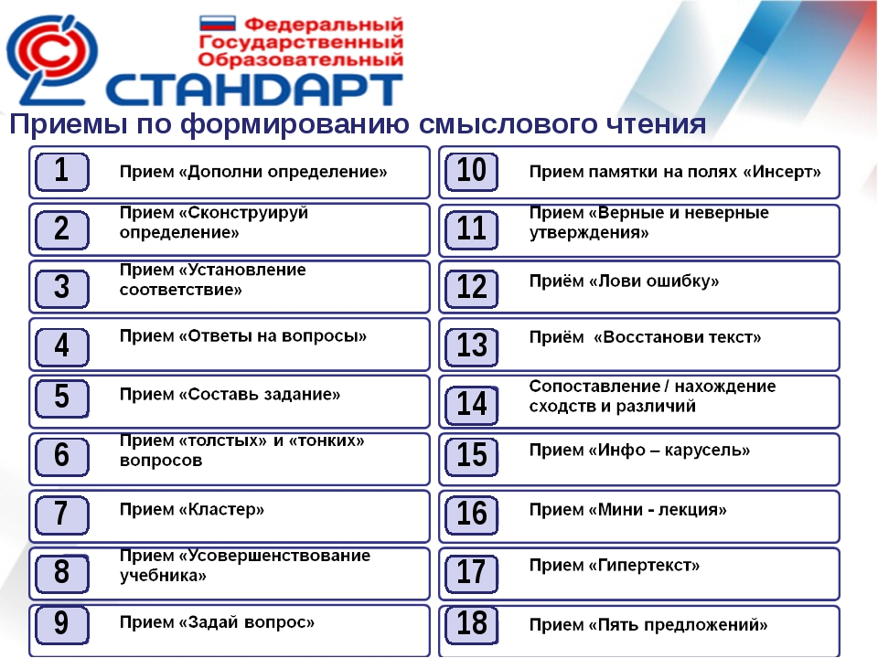

Slide 33
Спасибо за внимание!

